Slide 1


Bài 4: LÀM VIỆC THẬT LÀ VUI
Tiết 3

Slide 2




Khởi động

Slide 3
Nghe – viết: Làm việc thật là vui
Quanh ta, mọi vật, mọi người đều làm việc.
Cái đồng hồ báo phút, báo giờ. Con gà trống ccCon tu hú gọi mùa vải chín. Cành đào nở hoa cho sắc xuân thêm rực rỡ, ngày xuân thêm tưng bừng.
Đoạn văn có những chữ nào cần viết hoa?

Slide 4
Nghe - viết: Làm việc thật là vui
Quanh ta, mọi vật, mọi người đều làm việc.
Cái đồng hồ báo phút, báo giờ. Con gà trống gáy vang báo trời sắp sáng. Con tu hú gọi mùa vải chín. Cành đào nở hoa cho sắc xuân thêm rực rỡ, ngày xuân thêm tưng bừng.
Q
C
C
C
C

Slide 5
Luyện viết từ khó
làm việc
làm việc
sắp sáng
sắp sáng
sắc xuân
sắc xuân
rực rỡ
rực rỡ

Slide 6
Nghe - viết: Làm việc thật là vui
Quanh ta, mọi vật, mọi người đều làm việc.
Cái đồng hồ báo phút, báo giờ. Con gà trống gáy vang báo trời sắp sáng. Con tu hú gọi mùa vải chín. Cành đào nở hoa cho sắc xuân thêm rực rỡ, ngày xuân thêm tưng bừng.

Slide 7
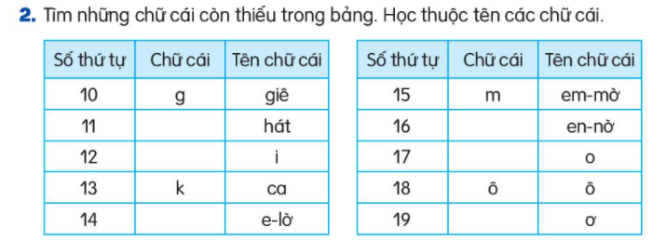
h
n
i
o
l
ơ

Slide 8
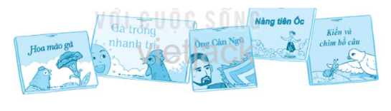
Bài 3. Viết tên các cuốn sách dưới đây theo thứ tự trong bảng chữ cái
1. Gà trống nhanh trí
4. Nàng tiên Ốc
2. Hoa mào gà
5. Ông Cản Ngũ
3. Kiến và chim bồ câu

Slide 9



CỦNG CỐ BÀI HỌC
Notes:
Bài giảng thiết kế bởi: Hương Thảo - tranthao121006@gmail.com

